Slide 1
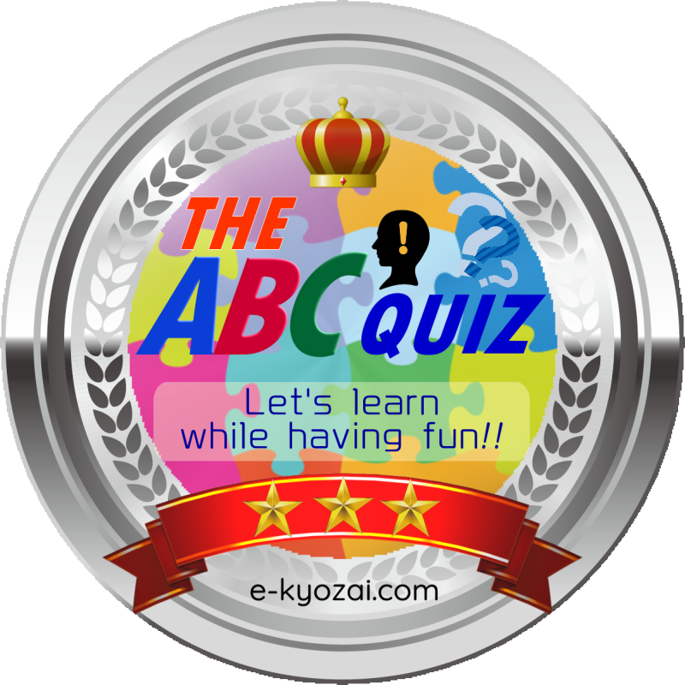

Slide 2
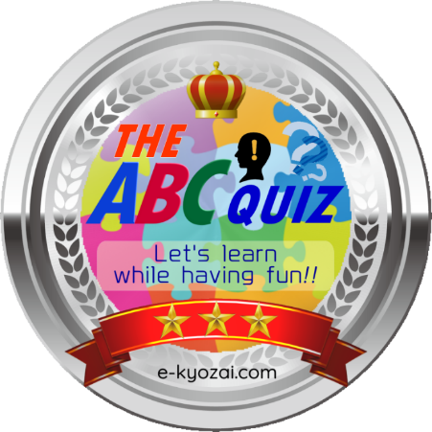
PPクイズテンプレート
PowerPoint
マルチ出題形式

Slide 3
全６種の出題方式をセットにしたクイズテンプレート
★一問一答形式（定義形式） ★３択形式 ★３ヒント形式★YSE-NO形式（○×形式） ★４択形式 ★５ヒント形式
トップスライド（１枚）、タイトルスライド（１枚）、解説スライド（１４枚）、短い説明用スライド（2枚）、一問一答形式スライド（１枚）、YES-NO形式スライド（１枚）、３択形式スライド（3枚）、４択形式スライド（４枚）、３ヒント形式スライド（１枚）、５ヒント形式スライド（１枚）、まとめスライド（１枚）、エンドスライド（１枚）、合計３１スライドで構成。
問題や解説を上書きするだけで簡単にクイズファイルが完成します。増やしたいスライドは、コピー＆ペースト（または「右クリック→複製」）で複製できます。不要なスライドはDELキーで削除します。

Slide 4
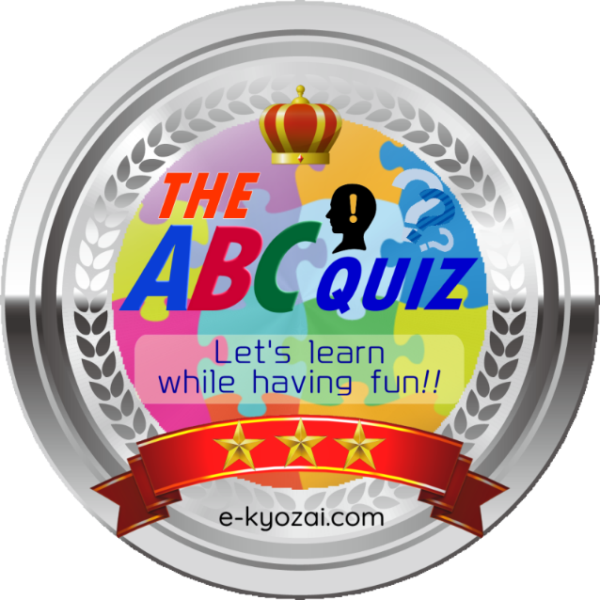
短い説明用スライド ルール①
グループ対抗で勝負します。
仲良く協力しながら活動すること。

Slide 5
短い説明用スライド ルール②
解答時間は１分です。
チロリンチャイムが鳴ります。

Slide 6
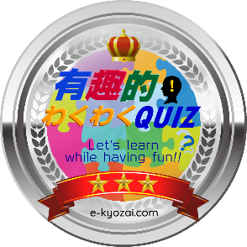
ABC QUIZ
第○問
出題テーマ
一問一答形式スライド
アメリカの首都はワシントンD.C.だが、この首都名は何代目の大統領の名前に因んだものか。
第１代

Slide 7
解説
アメリカ合衆国の首都は、「ワシントンD.C.」であるが、初代大統領のジョージ・ワシントンの名前に因んでいる。
D.C.の部分はコロンビア特別区の意味で、「コロンビア」はアメリカ大陸を発見したコロンブスに因んでいる。

Slide 8
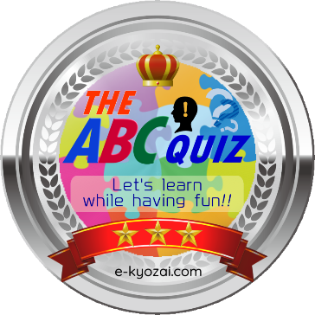
Yes No QUIZ
第○問
出題テーマ
これは答えがYESのスライドです。アメリカの首都は、ワシントンD.C.
である。YESかNOか。
Yes
No

Slide 9
解説
アメリカ合衆国の首都は、「ワシントンD.C.」である。
アメリカ合衆国三権機関＜大統領官邸(WHITE HOUSE)、連邦議会（議会議事堂）、連邦最高裁判所＞をはじめ、各種の連邦機関、国の記念建造物、博物館（スミソニアン博物館）なども置かれる。

Slide 10
Yes No QUIZ
第○問
出題テーマ
これは答えがNOのスライドです。アメリカの首都は、ニューヨーク
である。YESかNOか。
Yes
No

Slide 11
解説
アメリカ合衆国の首都は、「ワシントンD.C.」である。
アメリカ合衆国三権機関＜大統領官邸(WHITE HOUSE)、連邦議会（議会議事堂）、連邦最高裁判所＞をはじめ、各種の連邦機関、国の記念建造物、博物館（スミソニアン博物館）なども置かれる。

Slide 12
【３択問題スライド】
A.が正解のスライドです。
問題はこの部分に上書き入力します。 「Correct」の選択肢が正解になっています。 問題数を増やす場合、スライドをコピペします。
必要に応じてフォントサイズ等は調整してください。
ABC QUIZ
第○問
A. Correct
B. Not Correct
C. Not Correct

Slide 13
解説
フォントサイズ２８ポイントで１５０字程度、３６ポイントで１００字程度の解説が記せます。
２８ポイントはこの大きさです。
３６ポイントはこの大きさです。
４０ポイントはこの大きさです。

Slide 14
【３択問題スライド】
B.が正解のスライドです。
問題はこの部分に上書き入力します。 「Correct」の選択肢が正解になっています。 問題数を増やす場合、スライドをコピペします。
必要に応じてフォントサイズ等は調整してください。
ABC QUIZ
第○問
A. Not Correct
B. Correct
C. Not Correct

Slide 15
解説
フォントサイズ２８ポイントで１５０字程度、３６ポイントで１００字程度の解説が記せます。
２８ポイントはこの大きさです。
３６ポイントはこの大きさです。
４０ポイントはこの大きさです。

Slide 16
【３択問題スライド】
C.が正解のスライドです。
問題はこの部分に上書き入力します。 「Correct」の選択肢が正解になっています。 問題数を増やす場合、スライドをコピペします。
必要に応じてフォントサイズ等は調整してください。
ABC QUIZ
第○問
A. Not Correct
B. Not Correct
C. Correct

Slide 17
解説
フォントサイズ２８ポイントで１５０字程度、３６ポイントで１００字程度の解説が記せます。
２８ポイントはこの大きさです。
３６ポイントはこの大きさです。
４０ポイントはこの大きさです。

Slide 18
【４択問題スライド】
A.が正解のスライドです。
問題はこの部分に上書き入力します。 「Correct」の選択肢が正解になっています。 問題数を増やす場合、スライドをコピペします。
必要に応じてフォントサイズ等は調整してください。
ABC QUIZ
第○問
A. Correct
B. Not Correct
C. Not Correct
D. Not Correct

Slide 19
解説
フォントサイズ２８ポイントで１５０字程度、３６ポイントで１００字程度の解説が記せます。
２８ポイントはこの大きさです。
３６ポイントはこの大きさです。
４０ポイントはこの大きさです。

Slide 20
【４択問題スライド】
B.が正解のスライドです。
問題はこの部分に上書き入力します。 「Correct」の選択肢が正解になっています。 問題数を増やす場合、スライドをコピペします。
必要に応じてフォントサイズ等は調整してください。
ABC QUIZ
第○問
A. Not Correct
B. Correct
C. Not Correct
D. Not Correct

Slide 21
解説
フォントサイズ２８ポイントで１５０字程度、３６ポイントで１００字程度の解説が記せます。
２８ポイントはこの大きさです。
３６ポイントはこの大きさです。
４０ポイントはこの大きさです。

Slide 22
【４択問題スライド】
C.が正解のスライドです。
問題はこの部分に上書き入力します。 「Correct」の選択肢が正解になっています。 問題数を増やす場合、スライドをコピペします。
必要に応じてフォントサイズ等は調整してください。
ABC QUIZ
第○問
A. Not Correct
B. Not Correct
C. Correct
D. Not Correct

Slide 23
解説
フォントサイズ２８ポイントで１５０字程度、３６ポイントで１００字程度の解説が記せます。
２８ポイントはこの大きさです。
３６ポイントはこの大きさです。
４０ポイントはこの大きさです。

Slide 24
【４択問題スライド】
D.が正解のスライドです。
問題はこの部分に上書き入力します。 「Correct」の選択肢が正解になっています。 問題数を増やす場合、スライドをコピペします。
必要に応じてフォントサイズ等は調整してください。
ABC QUIZ
第○問
A. Not Correct
B. Not Correct
C. Not Correct
D. Correct

Slide 25
解説
フォントサイズ２８ポイントで１５０字程度、３６ポイントで１００字程度の解説が記せます。
２８ポイントはこの大きさです。
３６ポイントはこの大きさです。
４０ポイントはこの大きさです。

Slide 26
Who am I ? QUIZ
第○問
3ヒント形式
Hint-1 I am black and white.
Hint-2 Everyone kicks me.
Hint-3 I can bounce high.
soccer ball

Slide 27
解説
フォントサイズ２８ポイントで１５０字程度、３６ポイントで１００字程度の解説が記せます。
２８ポイントはこの大きさです。
３６ポイントはこの大きさです。
４０ポイントはこの大きさです。

Slide 28
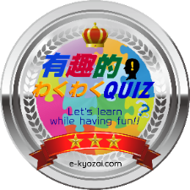
Who am I ? QUIZ
第○問
5ヒント形式
Hint-1 I am black and white.
Hint-2 Everyone kicks me.
Hint-3 I can bounce high.
Hint-4 I am a sphere.
Hint-5 Volleyball is my friend.
soccer ball

Slide 29
解説
フォントサイズ２８ポイントで１５０字程度、３６ポイントで１００字程度の解説が記せます。
２８ポイントはこの大きさです。
３６ポイントはこの大きさです。
４０ポイントはこの大きさです。

Slide 30
最終のまとめを記入するスライド
今日のクイズでは○○について学びました。
今日のクイズでは○○について学びました。
今日のクイズでは○○について学びました。
使用した素材サイト
ACイラスト <https://www.ac-illust.com>
VSQ <https://vsq.co.jp>
OtoLogic <https://otologic.jp>
Audiostock <https://audiostock.jp>

Slide 31
THE END
www.e-kyozai.com

